Slide 1




أ/ نوره الأكلبي

Slide 2

( القوانين الصفية )
أجلس جلسة صحيحة .
الالتزام بالهدوء .
أرفع يدي عند المشاركة.
أحترم الآخرين .
أستمع لشرح معلمتي .
أحافظ على نظافة المكان .
أ/ نوره الأكلبي

Slide 3

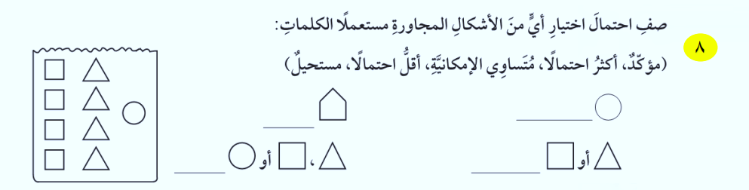
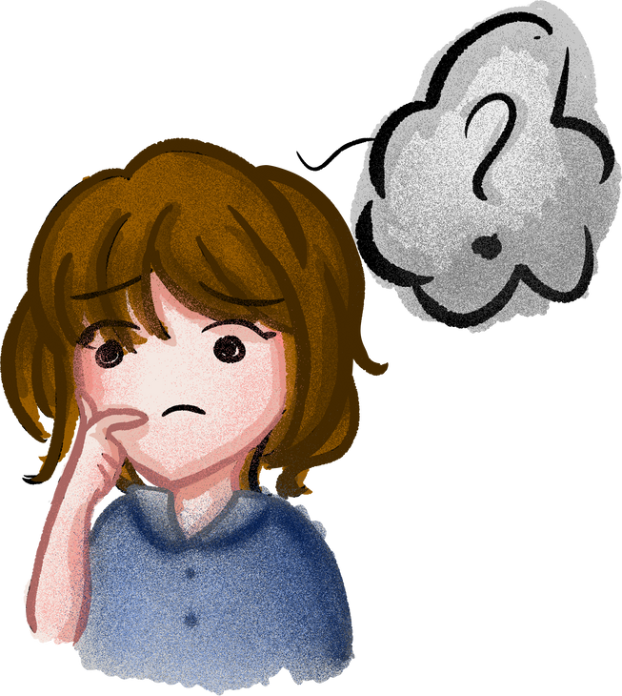

مسألة اليوم
تعزيز مهارة(7): وصف الاحتمال بالكلمات.
أ/ نوره الأكلبي

Slide 4
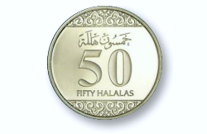



( نشاط )
اطلب إلى الطلاب أن يعملوا في مجموعات.
وأعطِ كل مجموعة قطعة نقود.
• ما عدد المرات التي سيظهر فيها شعار عند رمي القطعة النقدية 10 مرات؟
اطلب إلى الطلاب أن يحتفظوا بإشارات للشعار والكتابة لكل مرة يرمي فيها الطلاب القطعة النقدية 10 مرات.
• ما عدد المرّات من 10 التي سيظهر فيها كتابة أو شعار ؟
اطلب إلى الطلاب أن يناقشوا لماذا نستعمل رمي قطع النقد لنصدر قرارات عادلة.
لماذا يكون تقريبًا نصف عدد المرات شعارًا ونصفها كتابة ؟
أ/ نوره الأكلبي

Slide 5


الدرس ( 7 – 4 ): الاحْـتِـمـالُ ..
( تشويقه )
أ/ نوره الأكلبي

Slide 6



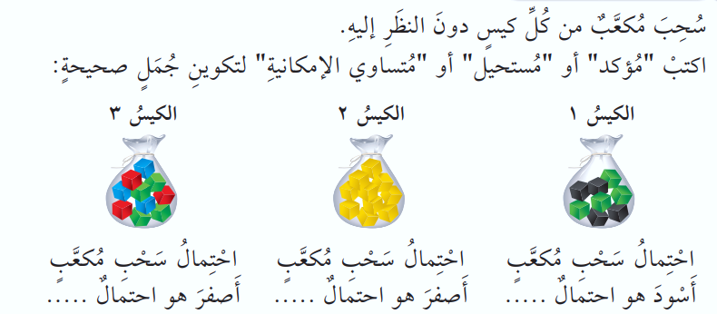
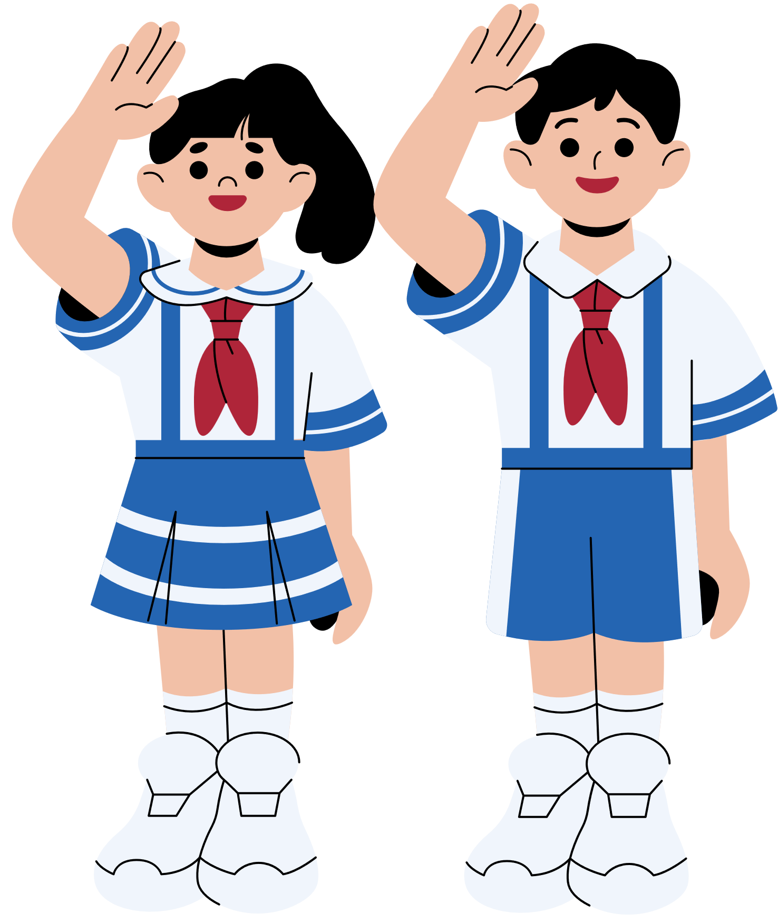
رابط الدرس الرقمي
استراتيجية : الفهم القرائي
اسْتعدَّ :
فِكْرَةُ الدَّرْس:
أحدِّدُ فرصةَ وُقوعِ حدثِ ما.
الْمُفْرَدَاتُ :
الاحتِمالُ
مُؤْكَّدٌ
مُستحيلٌ
مُتَساوي الإِمكانيةِ
نَتيجةُ التَّجربةِ
تَجربةً احْتماليةَ
قويّ
ضعيف
صفحة 96
أ/ نوره الأكلبي

Slide 7
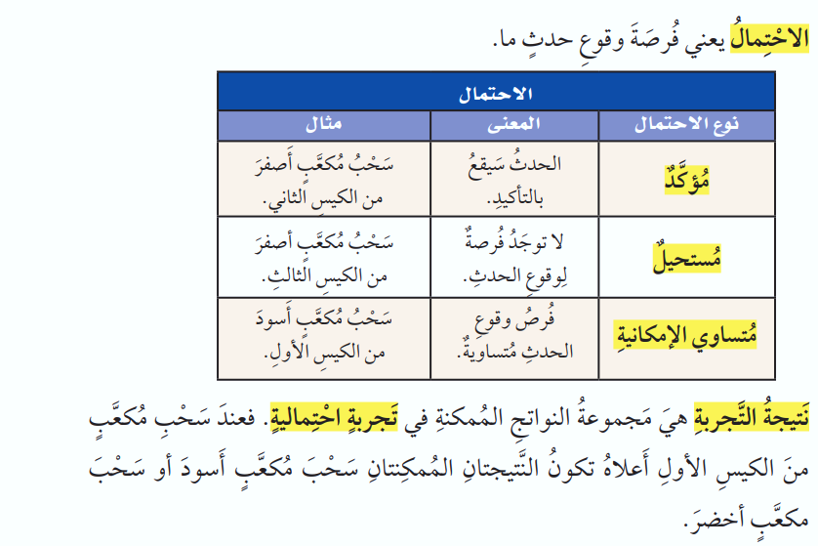





صفحة 96
أ/ نوره الأكلبي

Slide 8
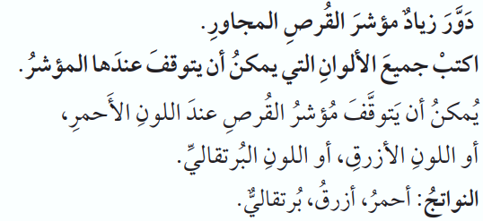


مثال : كتابةٌ النواتجِ .
صفحة 96
أ/ نوره الأكلبي

Slide 9
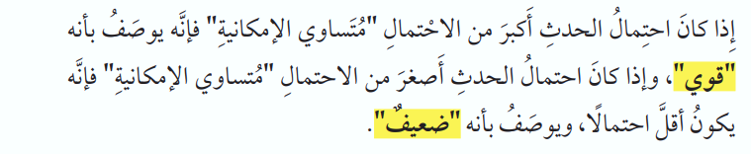
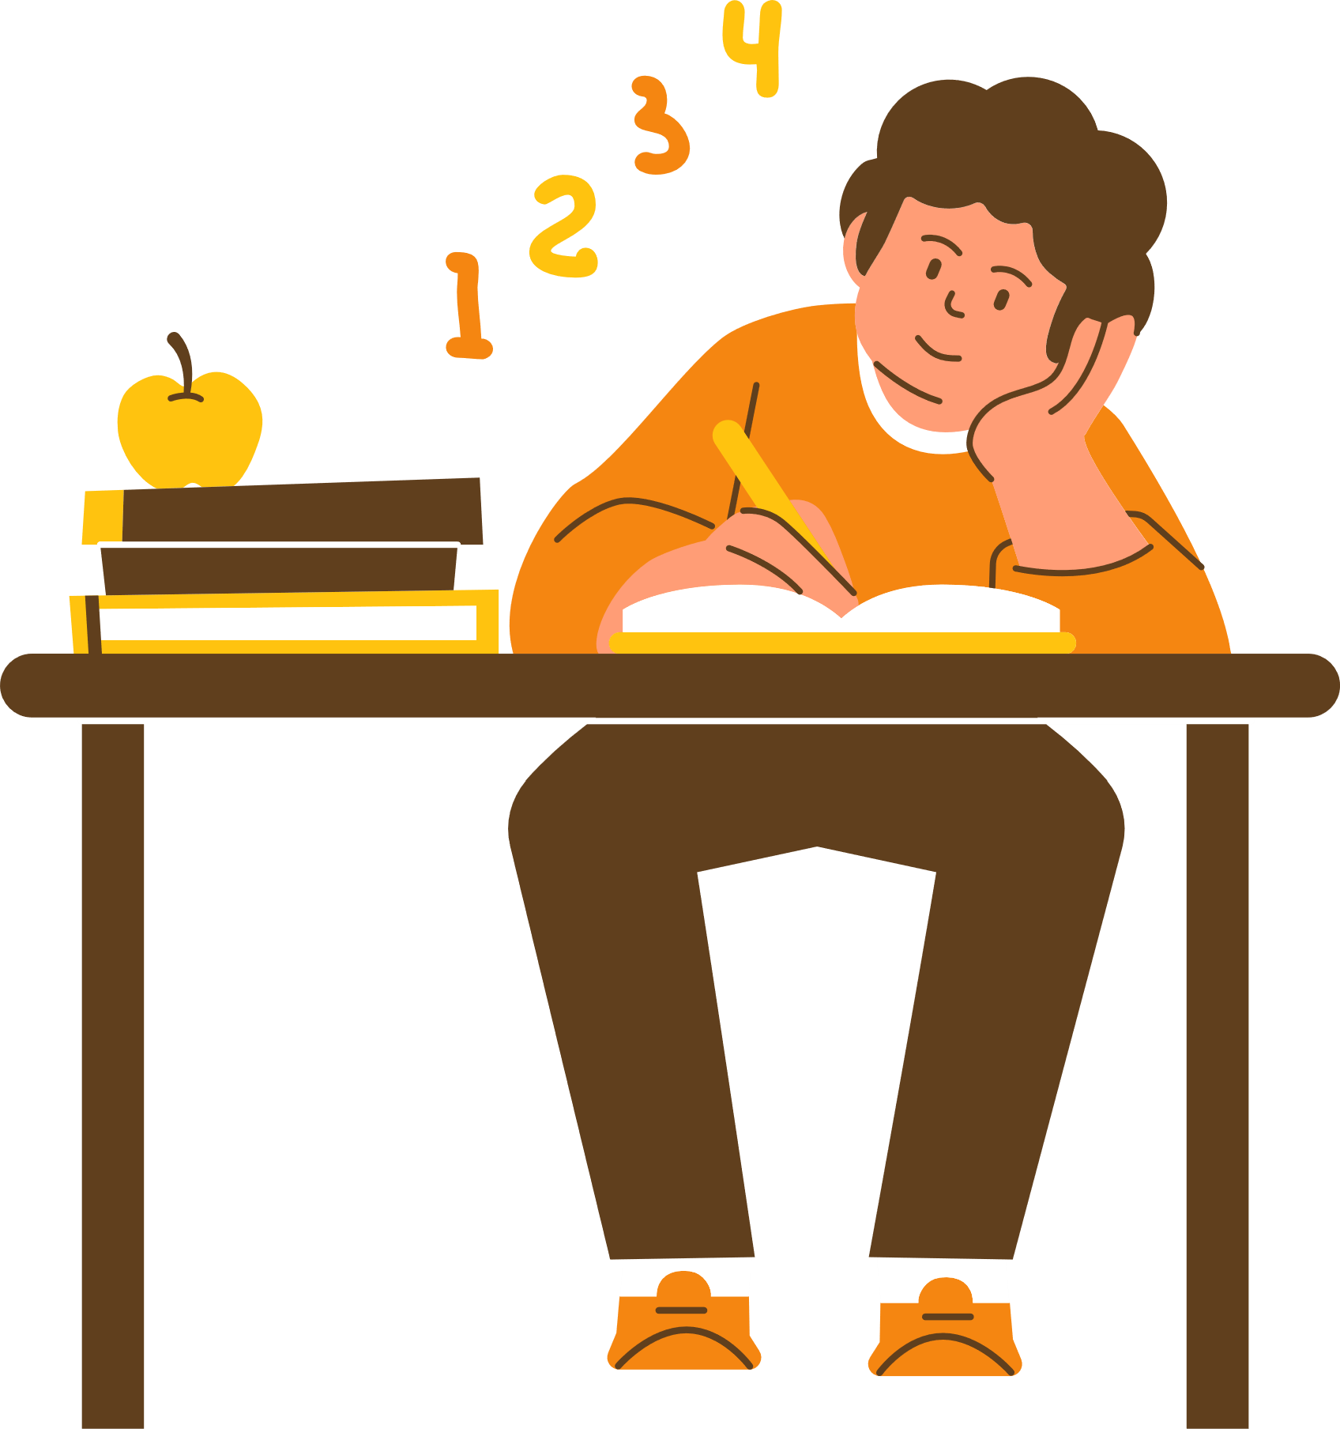
صفحة 97
أ/ نوره الأكلبي

Slide 10
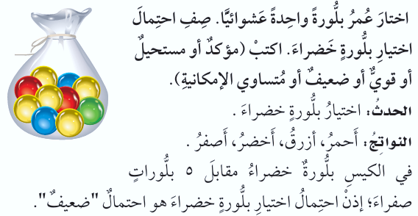
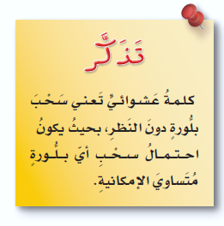
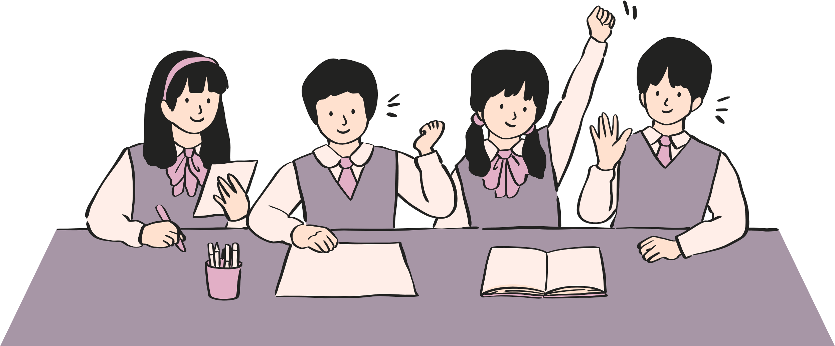
مِــثــالُ : وَصْــفُ الاحْـتِــمــالُ ..
صفحة 97
أ/ نوره الأكلبي

Slide 11
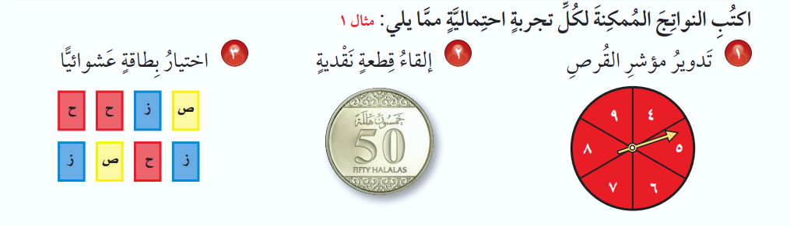
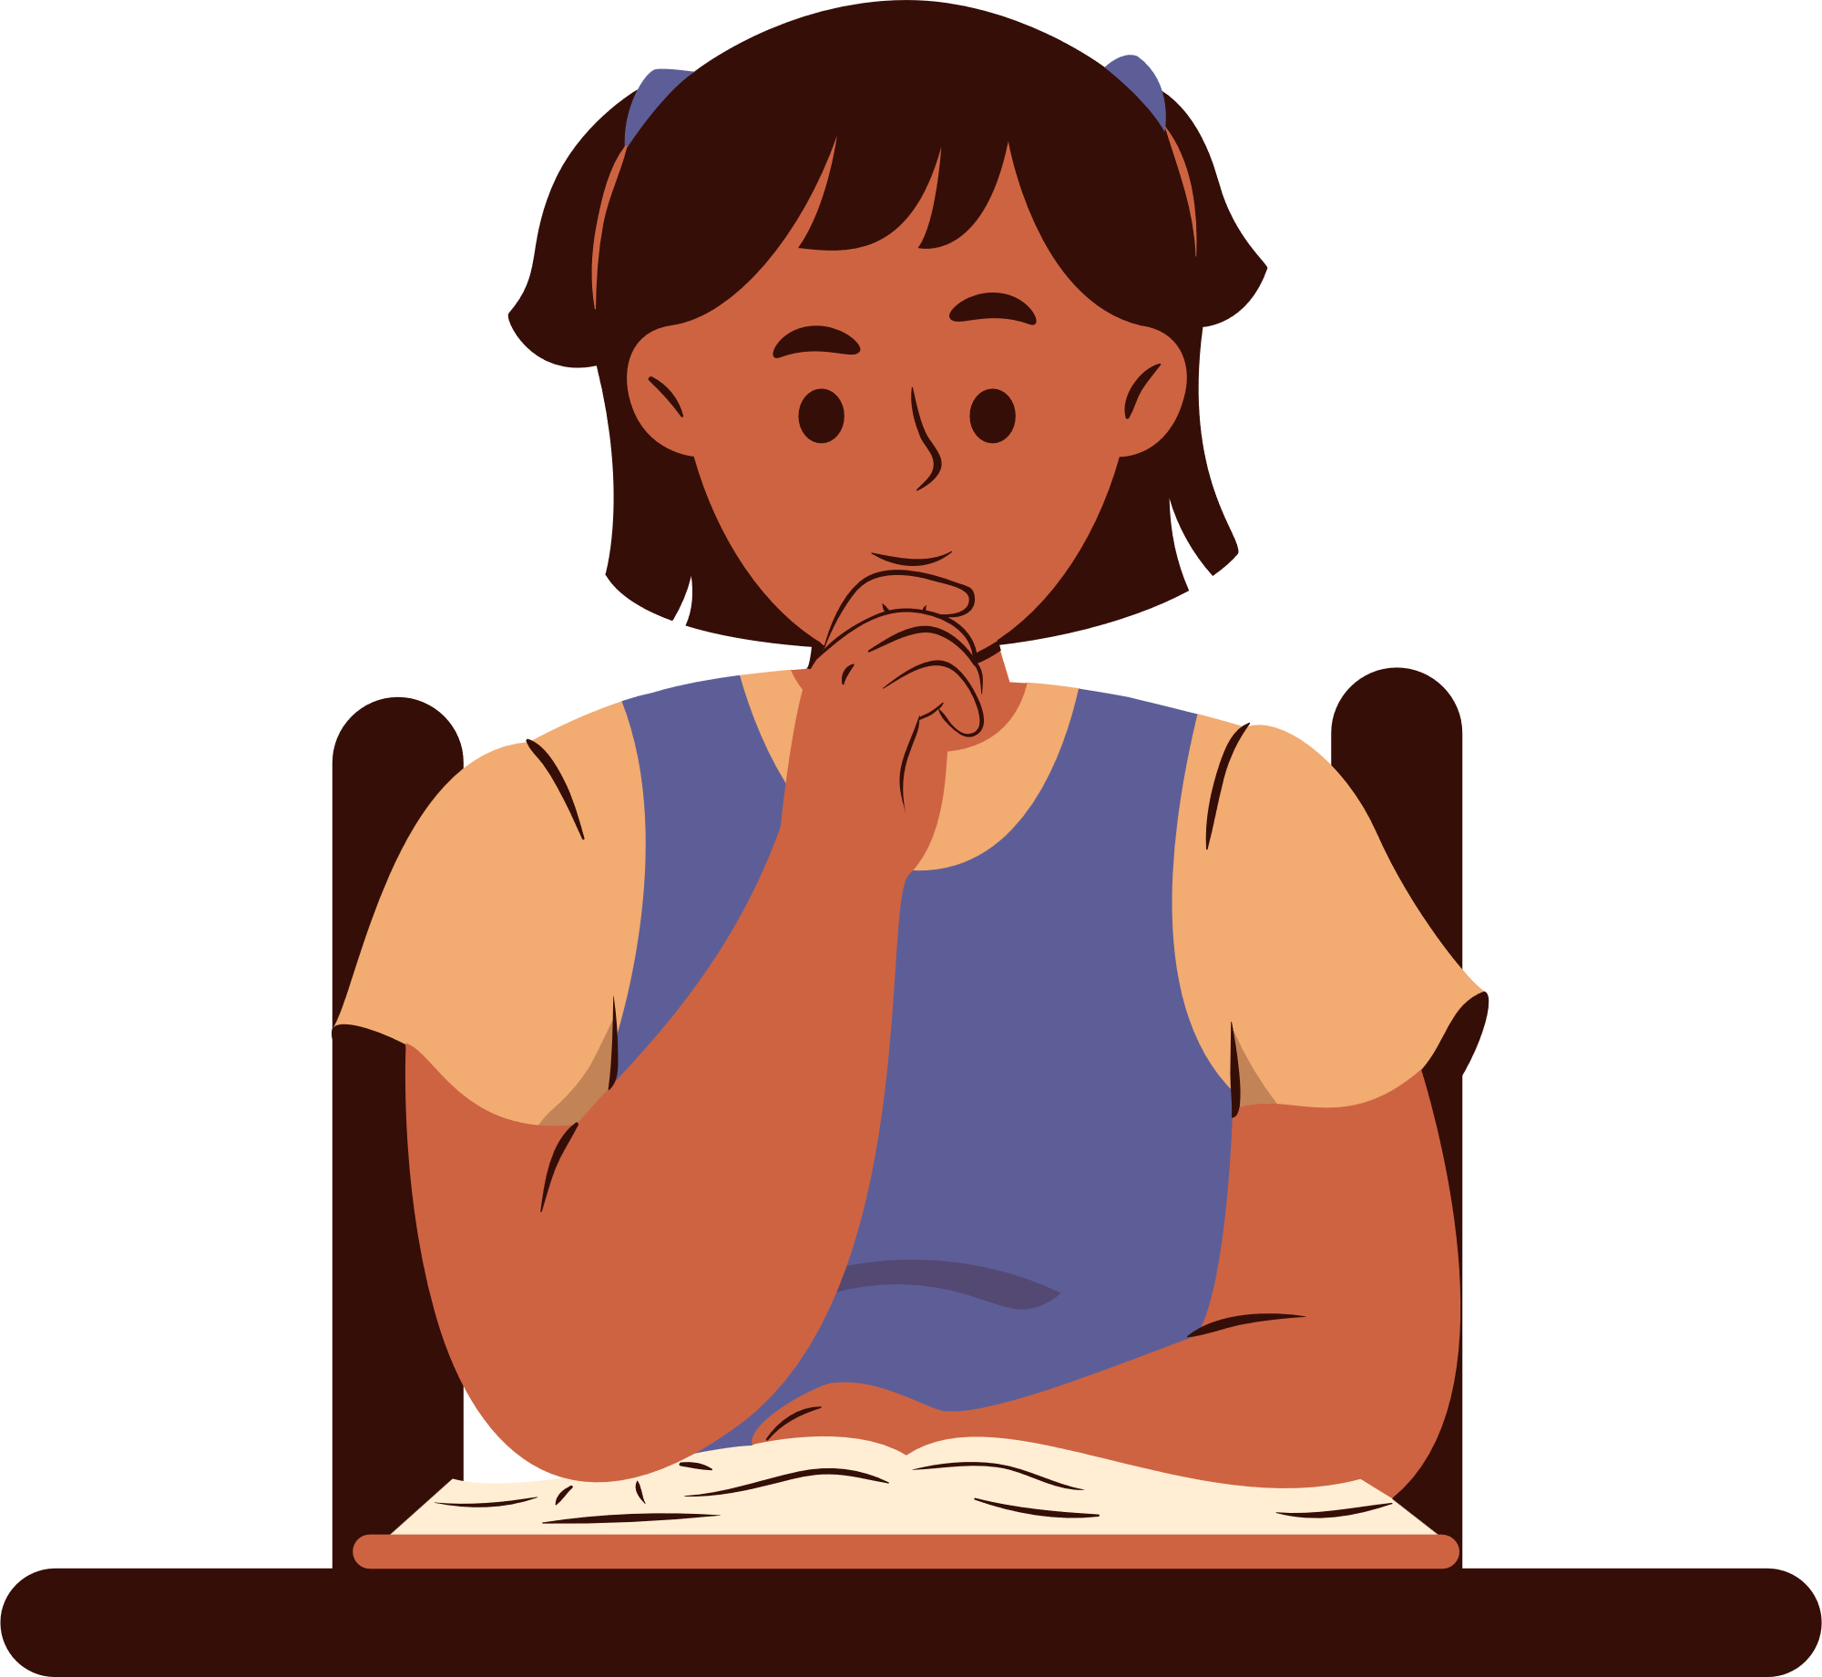
تأكَّدْ:
استراتيجية : التعلم الذاتي
صفحة 97
أ/ نوره الأكلبي

Slide 12
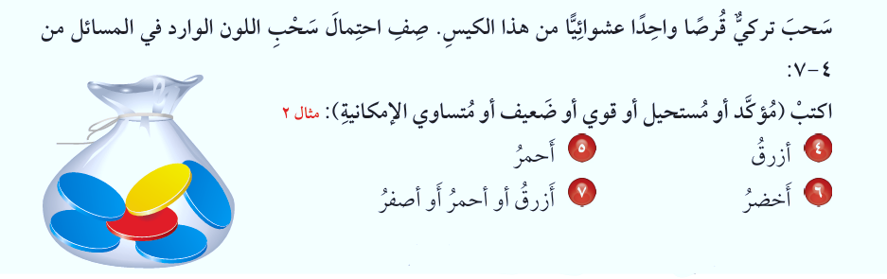
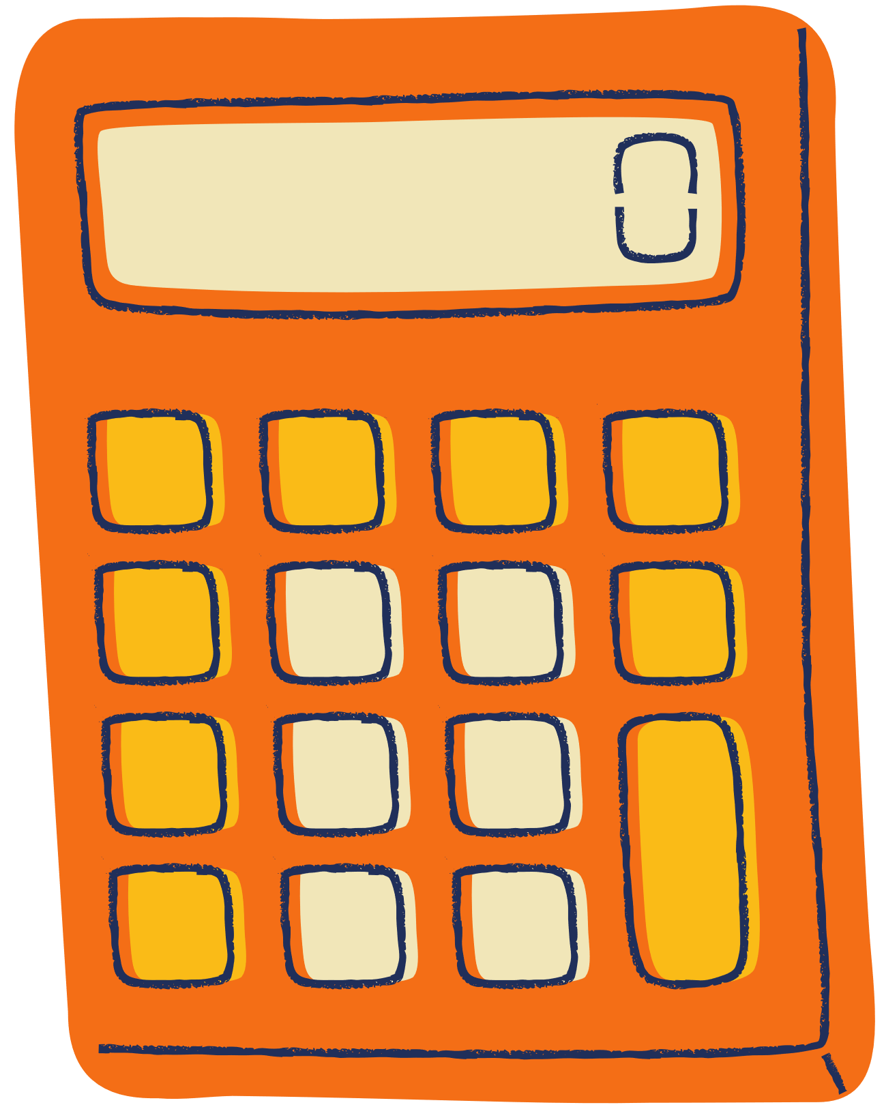
تأكَّدْ:
استراتيجية : التعلم الذاتي
صفحة 97
أ/ نوره الأكلبي

Slide 13



تأكَّدْ:
صفحة 97
أ/ نوره الأكلبي

Slide 14
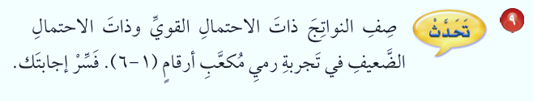
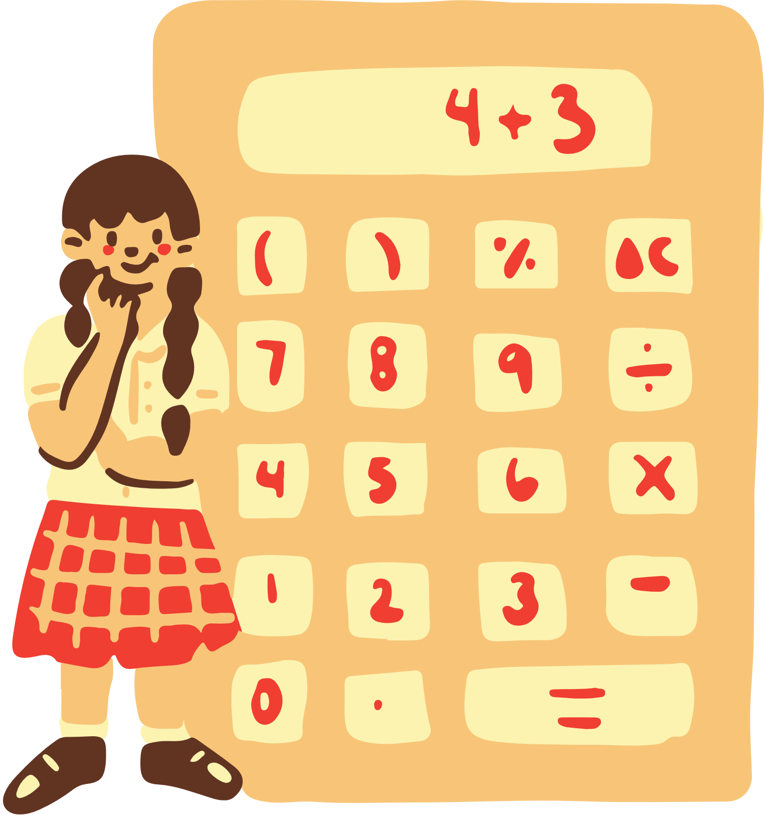
تأكَّدْ:
استراتيجية : التعلم التعاوني
صفحة 97
أ/ نوره الأكلبي

Slide 15
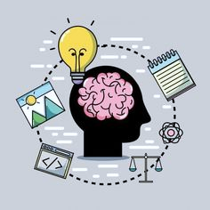


( نشاط تفاعلي )
أ/ نوره الأكلبي

Slide 16
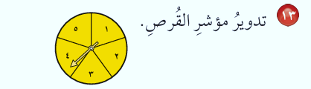
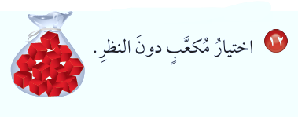

تَدَرَّبْ وَحَلَّ المَسَائِلَ
صفحة 98
أ/ نوره الأكلبي

Slide 17
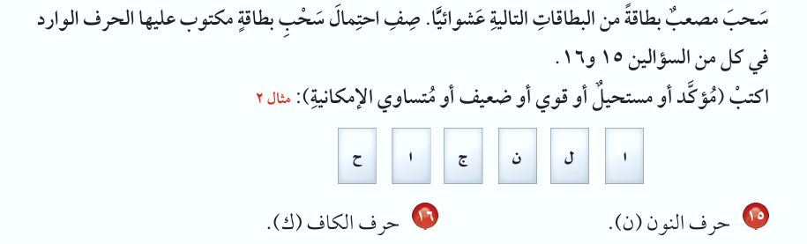
تَدَرَّبْ وَحَلَّ المَسَائِلَ
استراتيجية : التعليم المتمايز
صفحة 98
أ/ نوره الأكلبي

Slide 18
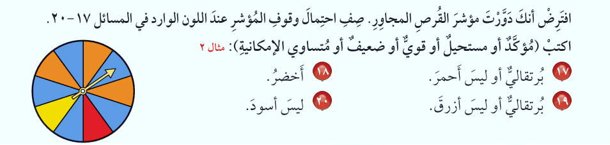
تَدَرَّبْ وَحَلَّ المَسَائِلَ
استراتيجية : التعليم المتمايز
صفحة 98
أ/ نوره الأكلبي

Slide 19
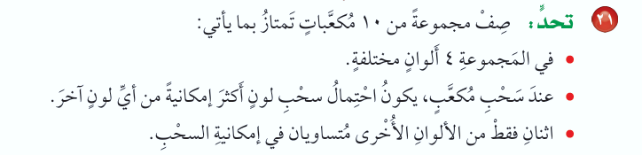
مسائل مهاراتِ التفكير العُليا
استراتيجية : التعليم المتمايز
صفحة 98
أ/ نوره الأكلبي

Slide 20

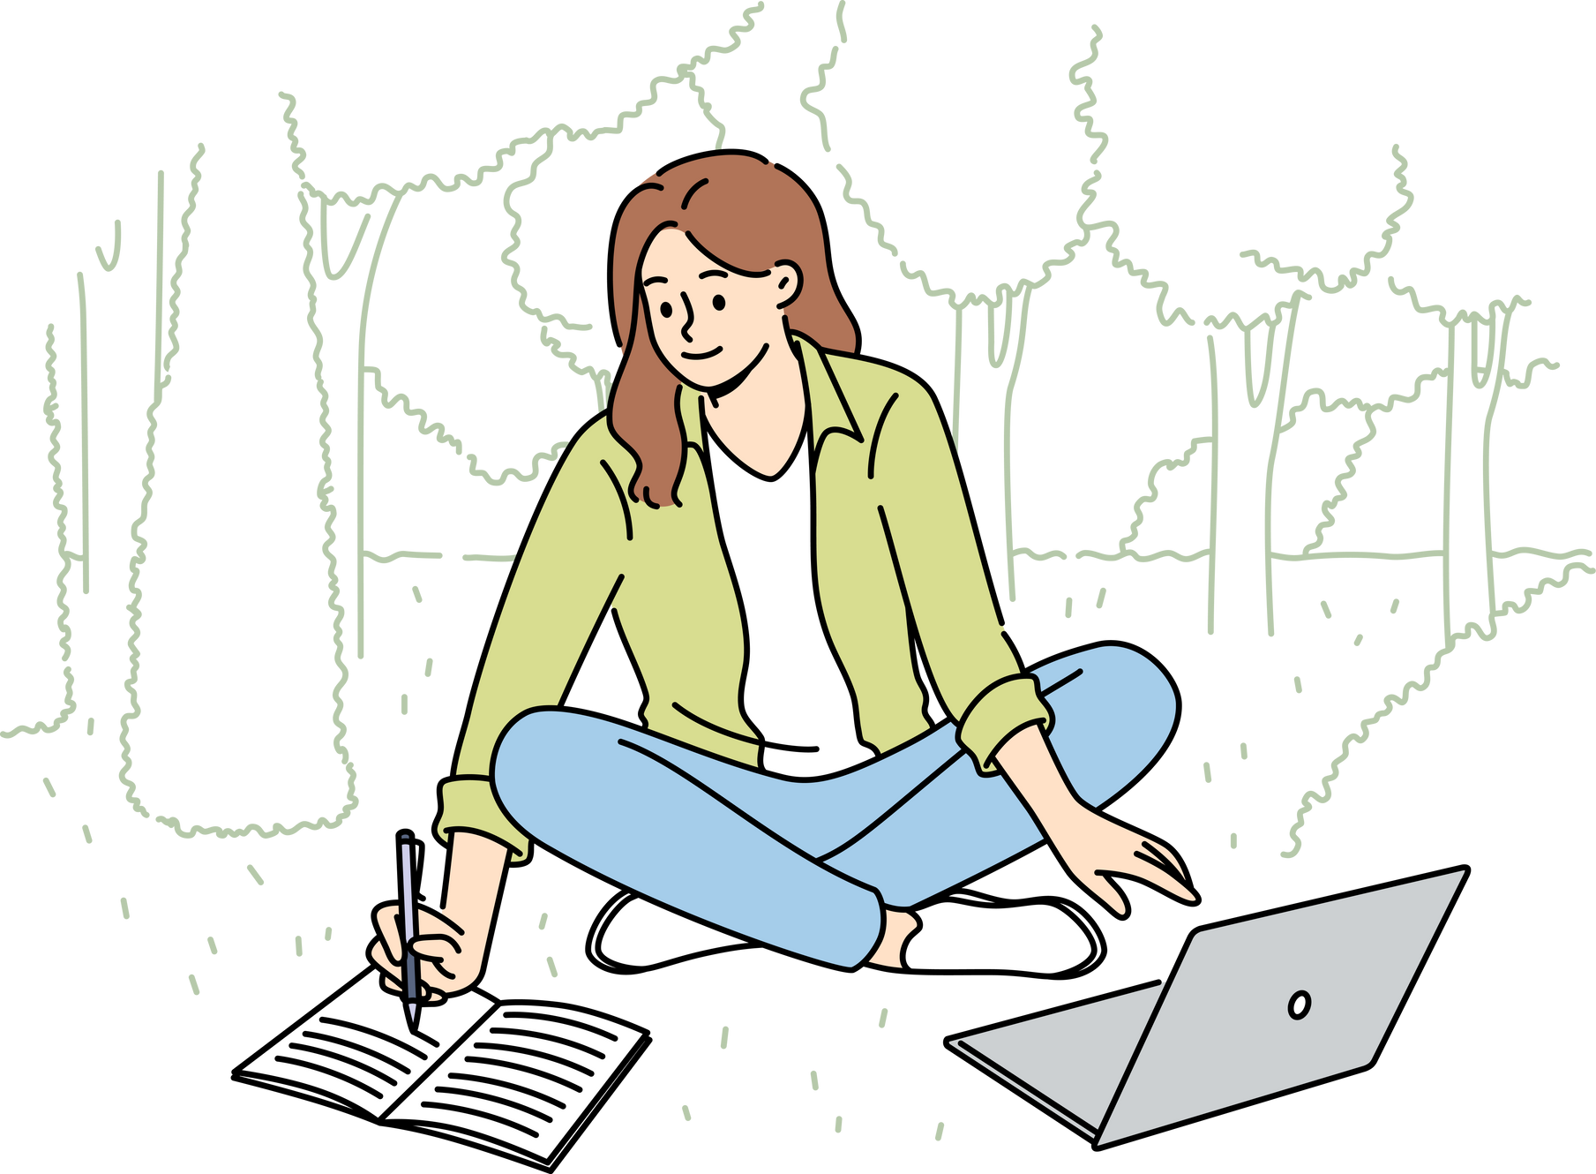
( نشاط تفاعلي )
أ/ نوره الأكلبي

Slide 21












ماذا تعلمت في درسنا اليوم ؟
أ/ نوره الأكلبي

Slide 22


أ/ نوره الأكلبي

